Slide 1
Tabiiy fanlar
2-sinf

Slide 2
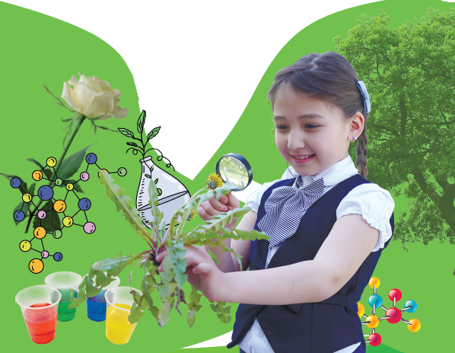
II bob
O‘simliklar

Slide 3
Mavzu: O‘simliklarning
xilma-xilligi

Slide 4
Eslab ko‘ring:
O‘simliklar dunyosi deganda nimani tushunasiz?
Daraxt – tana va shoxlari yog‘ochlan-gan, ko‘p yillik o‘sim-lik.
Butaning – tagidan bir-biriga teng tana – poyalari o‘sadi va to‘p bo‘lib rivojlanadi.
O‘tlar – bir yil davomida urug‘idan unib chiqib, o‘sib, gullaydigan, o‘simlik.

Slide 5
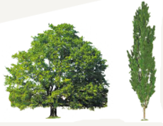
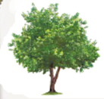
Daraxtlar:
• poyasi bitta, yog‘ochlashgan;
• poyasi har yili yo‘g‘onlashadi;
• shox-shabbaga ega;
• ko‘p yillik o‘simlik
Chinor Terak
Olma daraxti

Slide 6
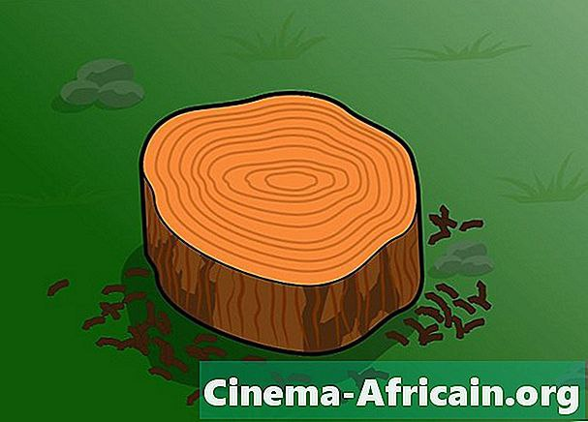
Qiziqarli…
Daraxtlarning ham insonlar kabi yoshlari bor. Qanday deysizmi? Siz ham daraxtlarning yoshini topa olasiz. Daraxt yoshi undagi halqalar soniga bog‘liq. Halqalar soni nechtaga teng bo‘lsa, daraxt ham o‘sha yoshda bo‘ladi. Bitta halqa – bitta yosh hisoblanadi. To‘q rangli halqalar yillik halqalardir. Daraxtdagi och halqalar bahor faslida oziq va suv yetarli bo‘lgani uchun, och rangda, yoz faslida suv kamaygani , kuz faslida harorat pasaygani sabab halqalar rangi to‘qlashadi.

Slide 7
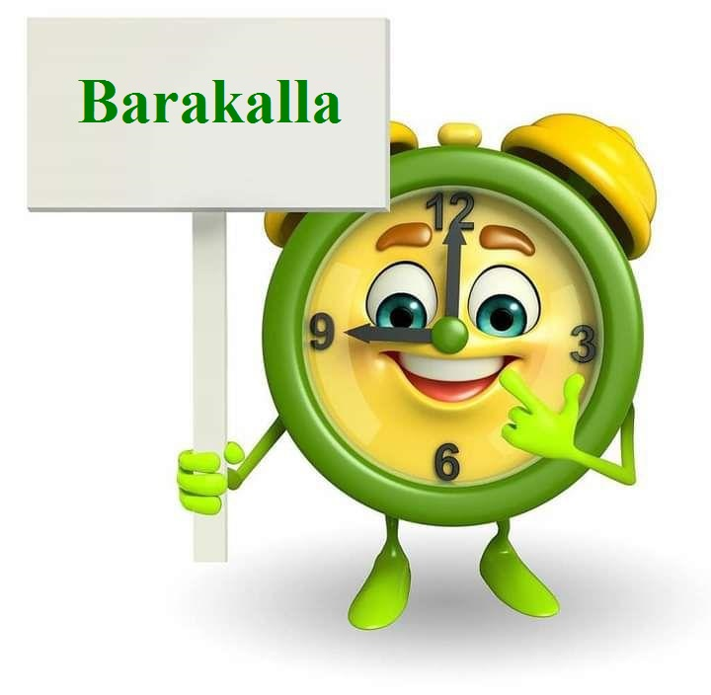
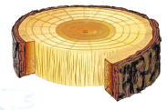
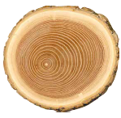
Daraxt necha yoshda bo‘lgan?
Javob: 9 yoshda
Daraxt poyasining ko‘ndalang kesimida halqasimon chiziqlar
ko‘rinadi. Bu chiziqlar yillik halqalardir. Yillik halqalar soniga qarab
daraxtning yoshini bilish mumkin.

Slide 8
Butalar
Tog‘ bag‘irlarida va cho‘lda o‘sadigan butalar ham bor.
Madaniy butalarga- anjir, limon, malina, qorag‘at (smorodina), maymunjon kiradi.
Manzarali butalar – changdan himoya qilish, yo‘l chetini chegarani o‘rash uchun ekiladi. Atirgul, nastarin, shamshod kabi turlari bor.

Slide 9
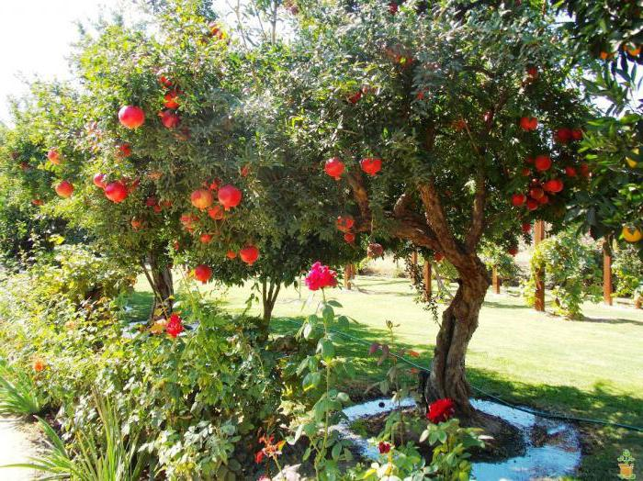
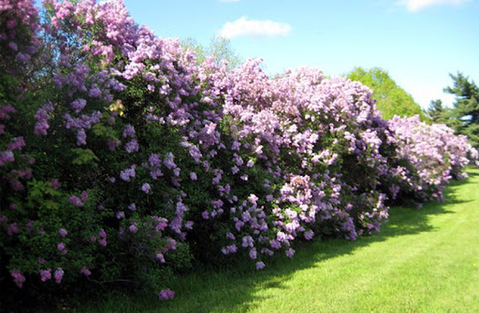
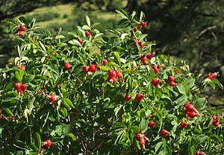
Buta:
• bir nechta yog‘ochlashgan poyaga ega;
• shox-shabbali;
• ko‘p yillik o‘simlik.
Yodda tuting
,
Anor Nastarin Na’matak

Slide 10
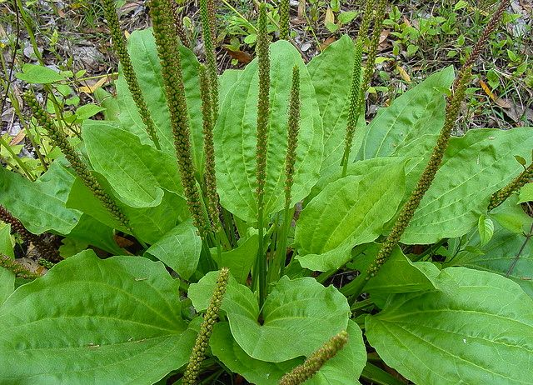
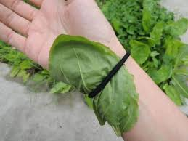
O‘t – o‘simliklar bu – ….
Yaylov va adirlar o‘tlar bilan qoplangan. Ariq
bo‘ylarida va dala chetlarida o‘tlar qalin bo‘lib o‘sadi. Ayrim o‘tlar dorivor hisoblanadi. Masalan: zubturum barglari yara bo‘lgan, ari chaqqan joyiga qo‘yiladi.

Slide 11
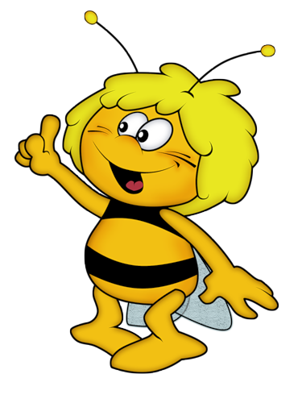
O‘t - o‘simliklar
• yashil poyaga ega;
• bir yillik, ikki yillik va ko‘p yillik bo‘ladi.

Slide 12
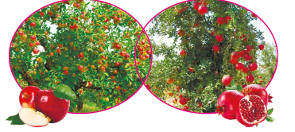
Quyidagi o‘simliklarining o‘zaro
o‘xshashligi va farqi jihatidan ayting.

Slide 13
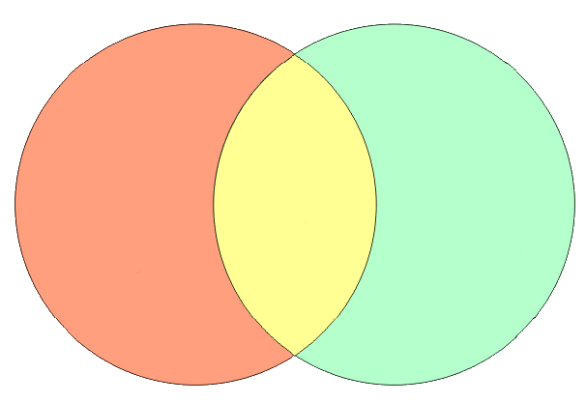
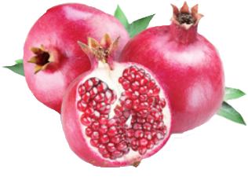
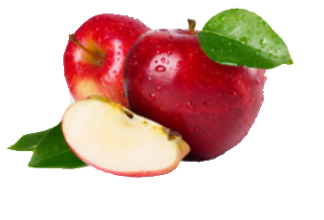
Taqqoslash:
Olma - daraxt,
sershox, bo’yi 15 m
gacha boradi, aprel oyida gullaydi, iyun-oktabrda pishadi, Olma urug‘idan payvandlash orqali
ko‘paytiriladi.
Anor – buta, nash-
tarsimon , shoxlari
tikanli, iyun-iyulda
gullaydi. Kuzda
xashak , qamish bilan
yopiladi. Sentyabr
ning ikkinchi yarmida
pishadi. Qalamchadan
ko‘paytiriladi.
1.Olma
va anor har
ikkisi ham-meva;
2. Olma va anor shifobaxsh;
3. Olma va anor
tirik organiz-
lardir.

Slide 14
Mustaqil topshiriq:
1.Daraxt , buta va o‘t- o‘simliklar nomlari-dan 3 tadan yozing.
2. Siz yashaydigan hududda yoki uyingizda qanday daraxt, buta va o‘t-o‘simliklar bor? Ularni kuzating. Rasmini ishlang.

Slide 15
E’tiboringiz uchun rahmat!

Slide 17
